Slide 1
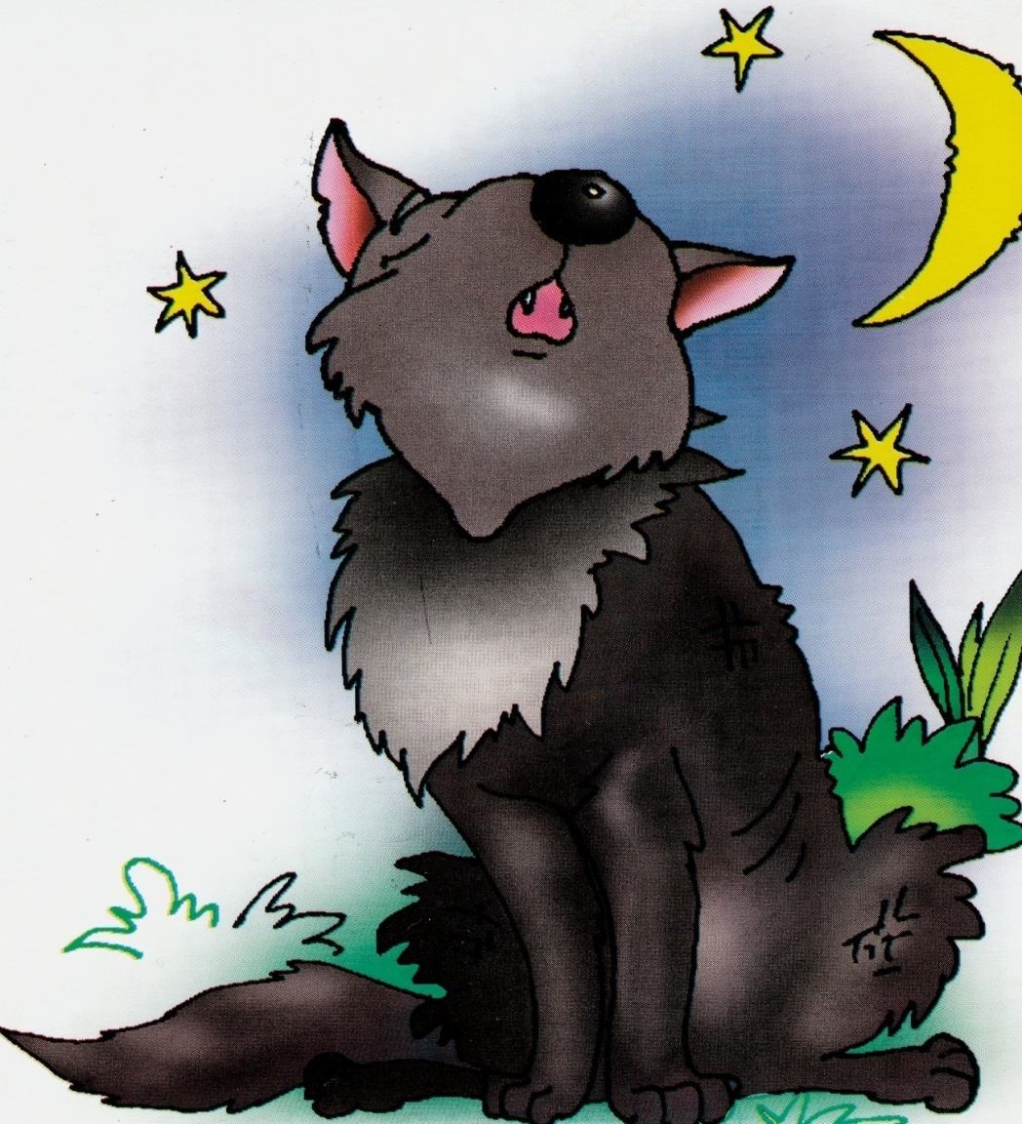
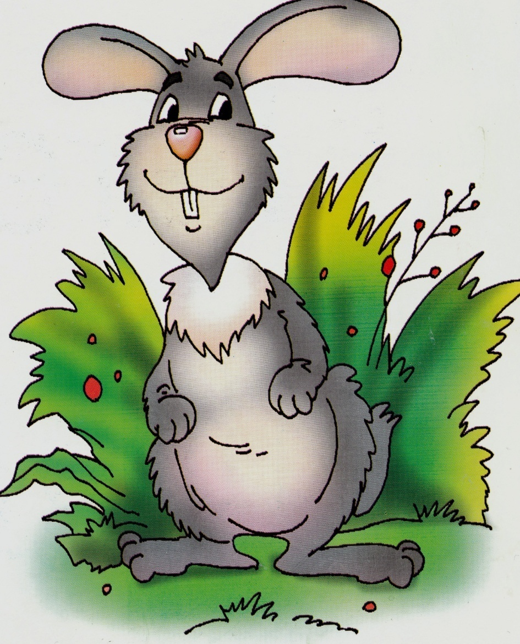
Запишите пословицы, фразеологизмы связанные с этими животными
Волк Заяц

Slide 2
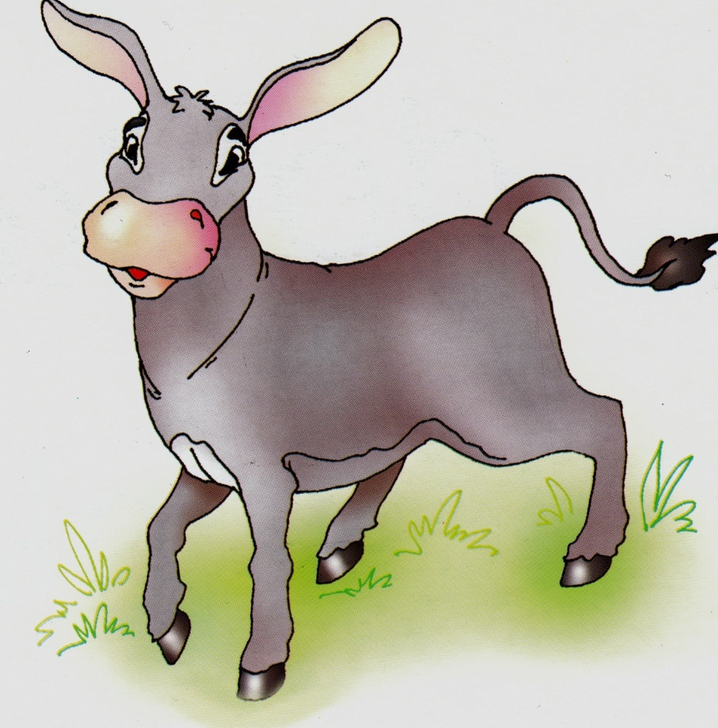
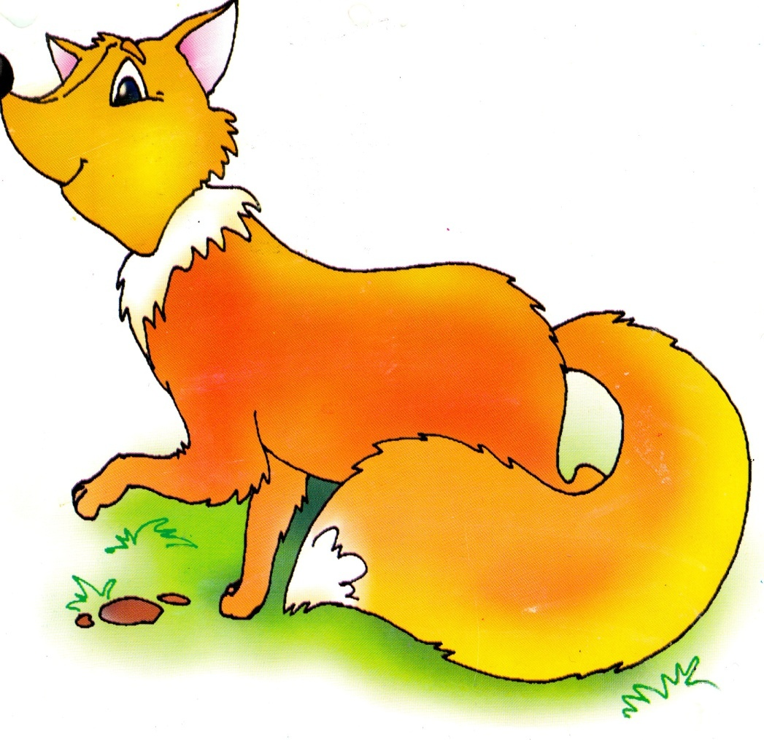
Осёл лиса

Slide 3
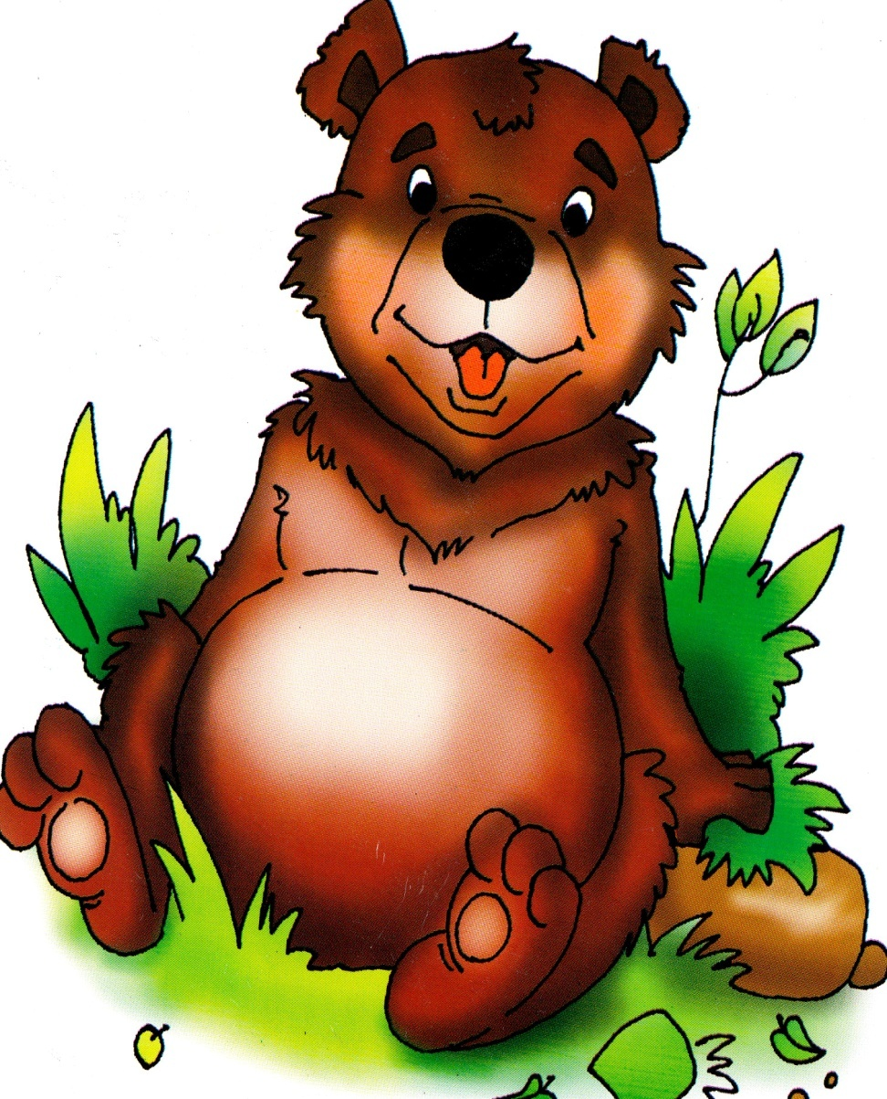
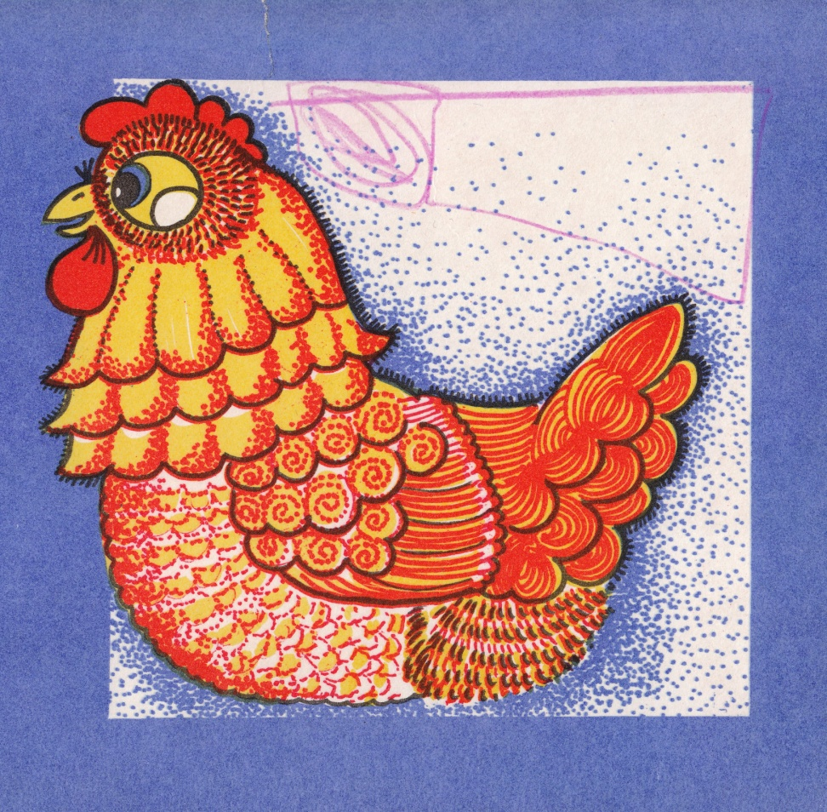
медведь Курица

Slide 4
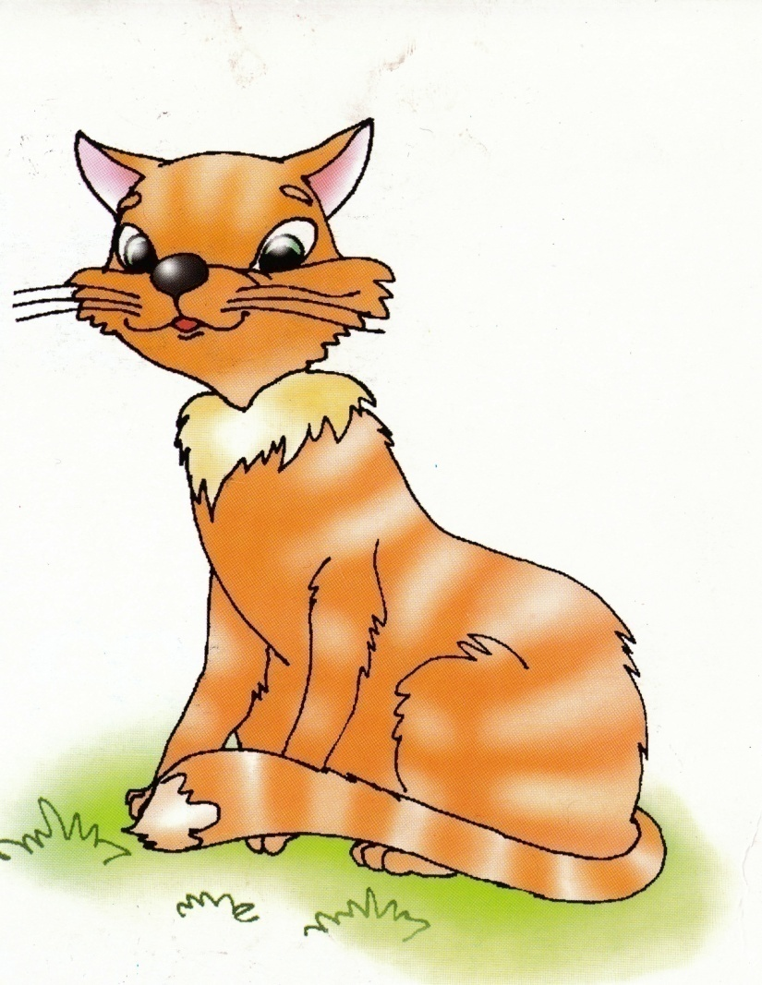

кот пчела

Slide 5
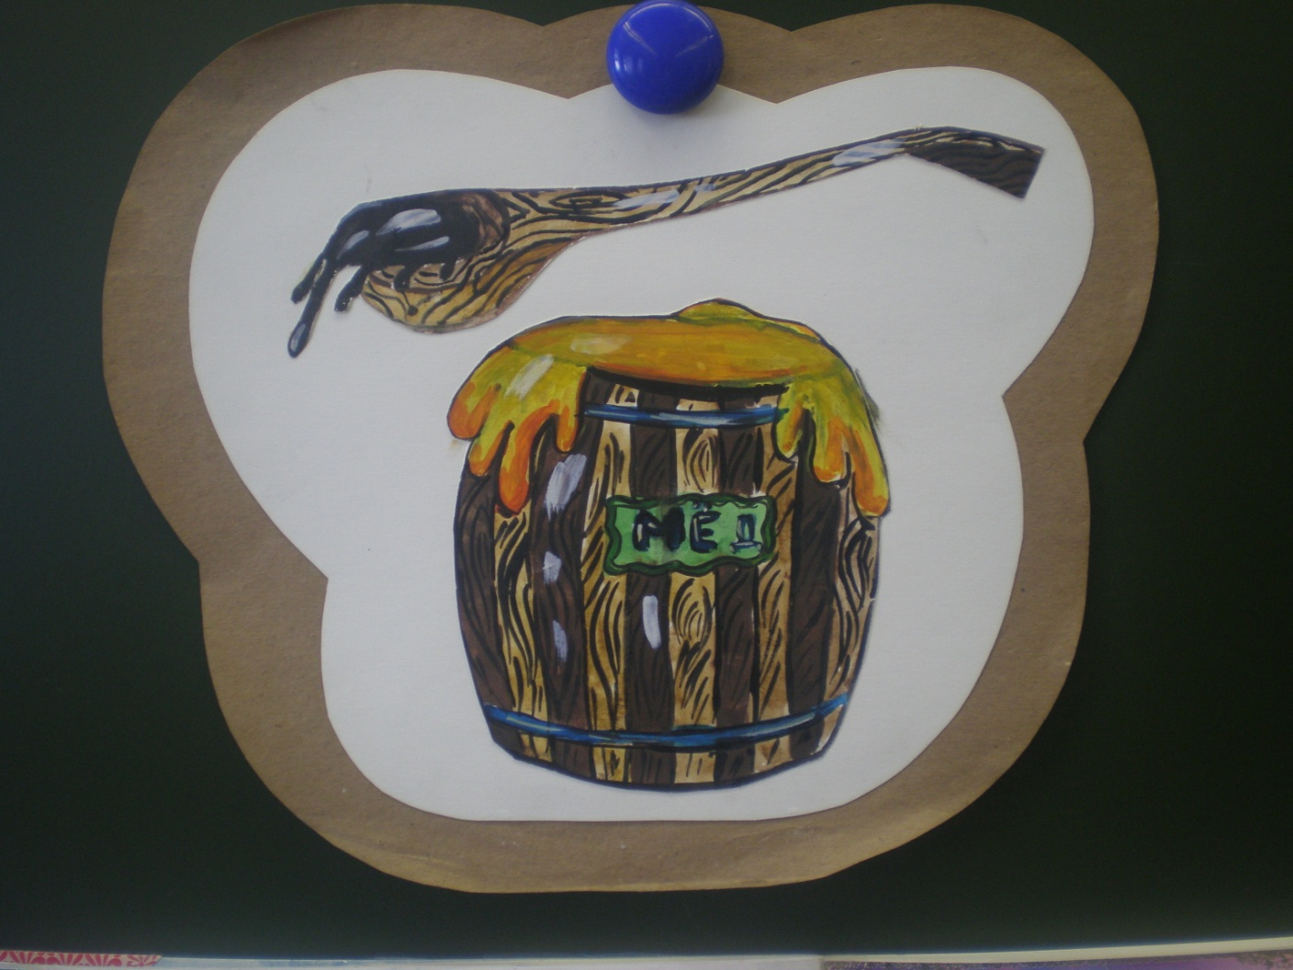
Ложка дёгтя, в бочке мёда

Slide 6
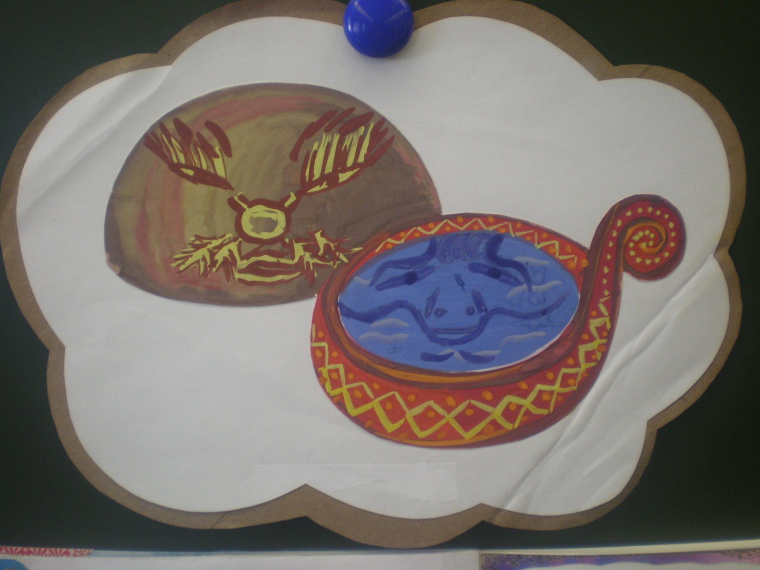
Хлеб - батюшка, водица - матушка

Slide 7
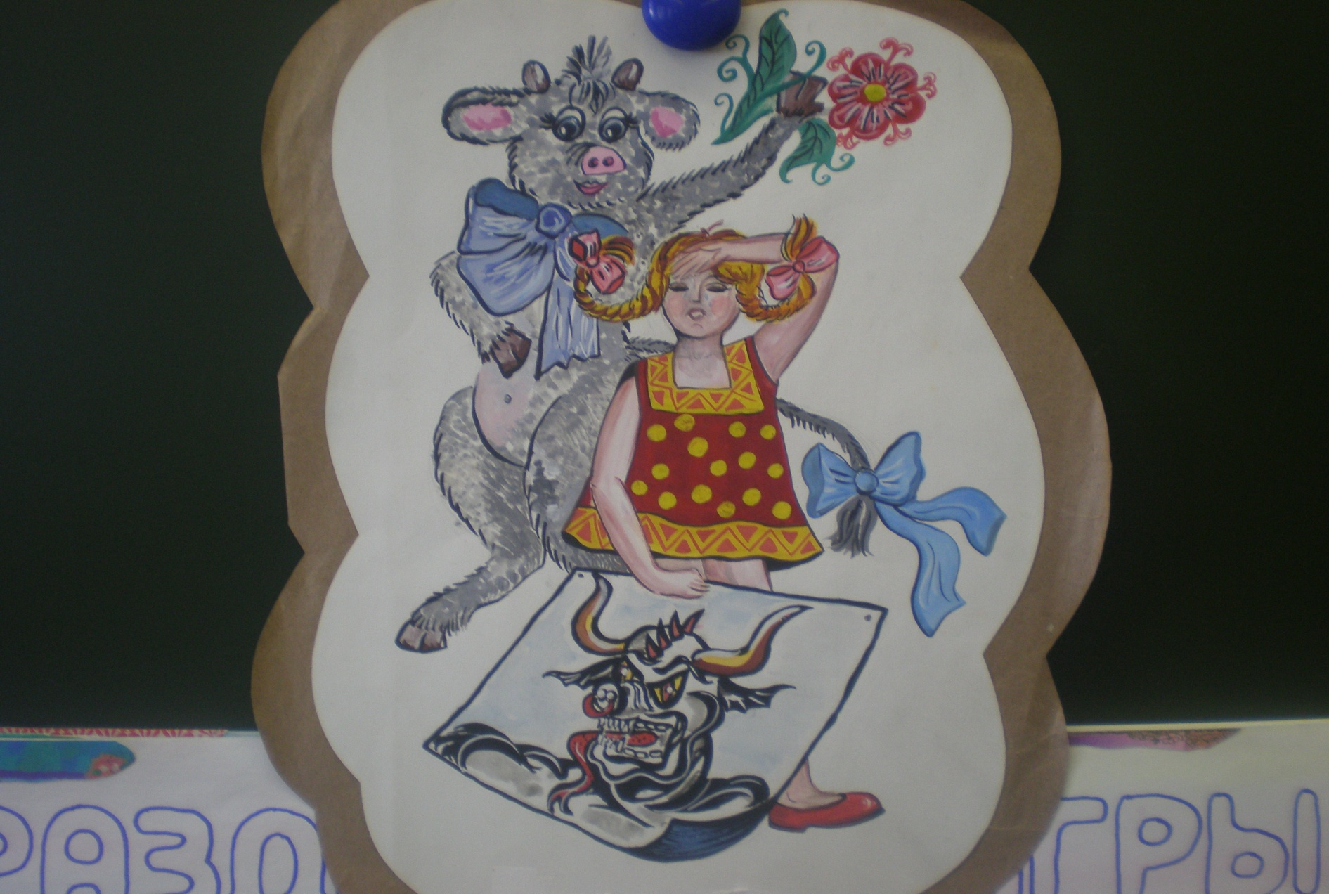
Не так страшен чёрт, как его малюют

Slide 8
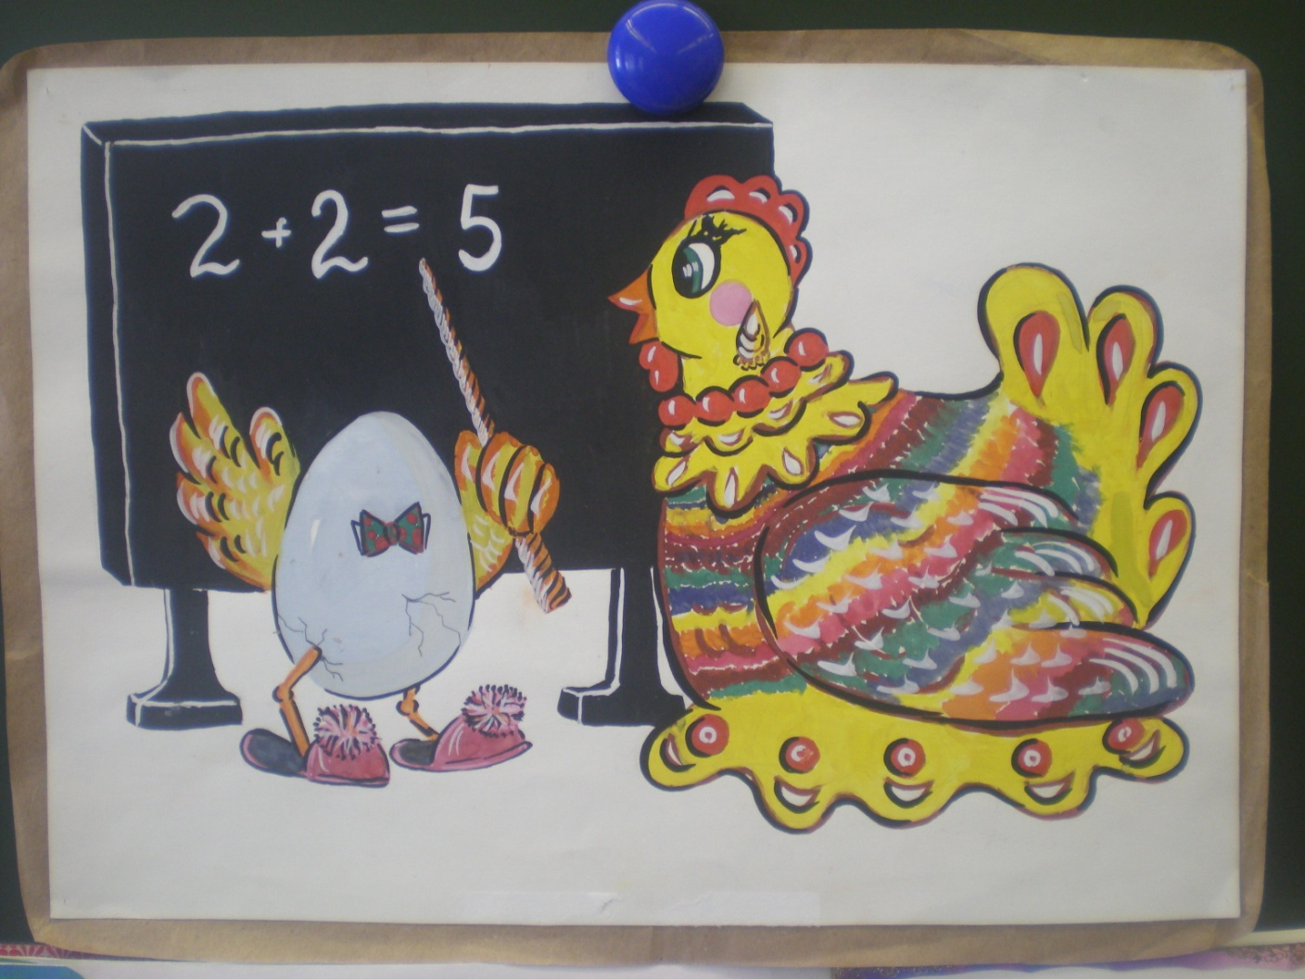
Яйца курицу не учат

Slide 9
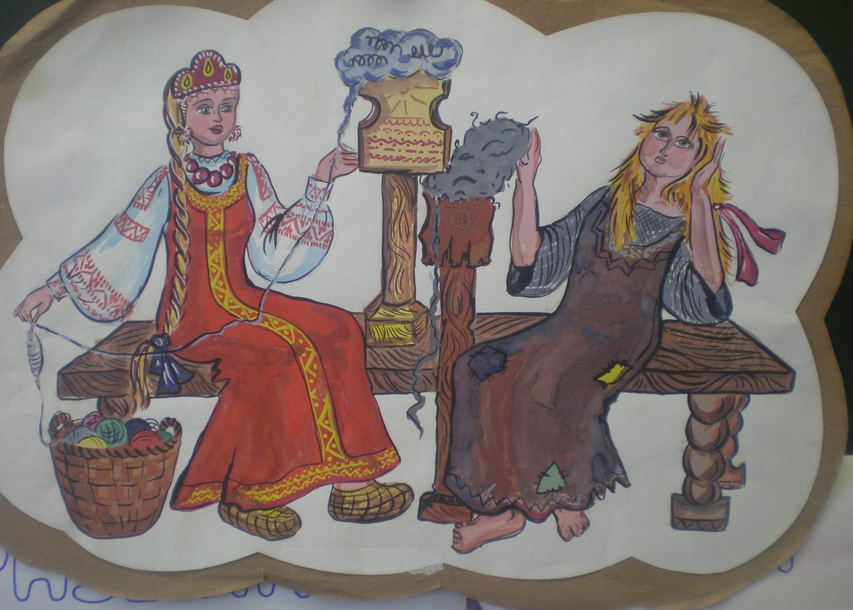
Какова пряха, такова и рубаха

